Slide 1
Data science
Gemaakt door: Thimo Luijsterburg, Sybrand Bos & Quincy van Deursen

Slide 2
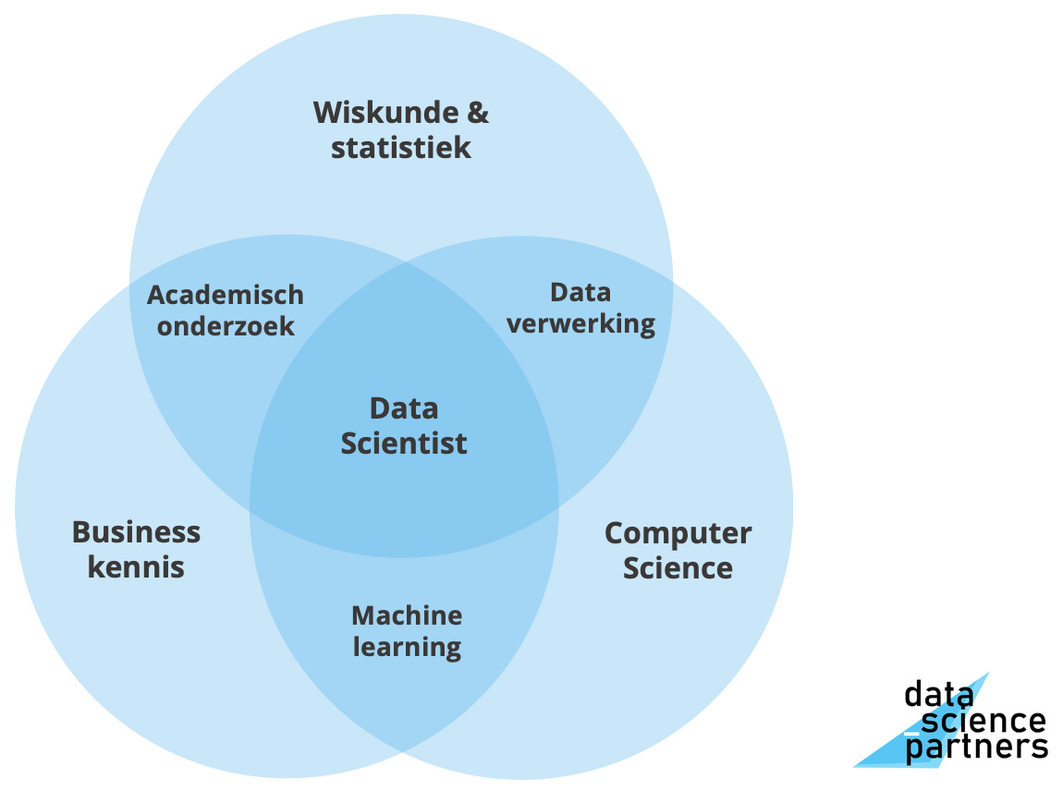
Wat is data science
Data science is een vakgebied dat wetenschappelijke methoden, processen, algoritmen en systemen gebruikt om inzicht in data te verkrijgen. Daarnaast wordt deze data omgezet naar interpreteerbare kennis.

Slide 3
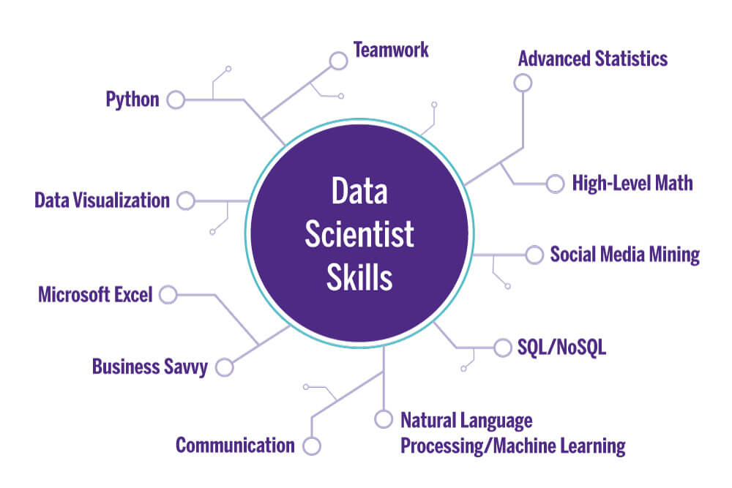
Wat doet een data scientist?
Een data scientist is iemand die zich bezighoudt met het onderzoeken, verzamelen, analyseren en interpreteren van gegevens om waardevolle inzichten te verkrijgen en beslissingen te ondersteunen op basis van de verkregen inzichten.
CBS is een goed voorbeeld van een bureau met data scientists.

